Slide 1
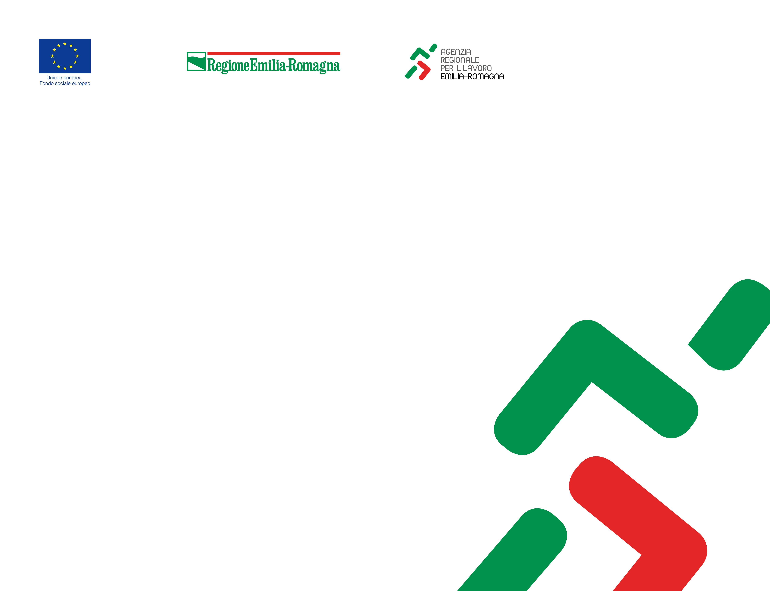

Prime evidenze sull’impatto dell’emergenza COVID-19 sul lavoro dipendente
in provincia di
Reggio Emilia
Luglio 2020

Slide 2
Il quadro occupazionale provinciale prima della crisi: anno 2019
Nell’anno 2019, l’ultimo per il quale risultano disponibili le stime ISTAT relative alle forze di lavoro a livello provinciale, in provincia di Reggio Emilia gli occupati erano 247 mila e i disoccupati erano 10 mila (medie annue)
Il tasso di occupazione era pari al 70,3% mentre quello femminile si attestava al 62,9%
Il tasso di disoccupazione era pari al 4,0% riflettendo una più elevata disoccupazione per le donne (5,8%) e i giovani (12,0%)
La Rilevazione sulle forze di lavoro (RFL) non fornisce aggiornamenti trimestrali o mensili a livello provinciale: l’unica fonte in grado di restituire informazioni a cadenza infrannuale è data dalle Comunicazioni obbligatorie (CO) del Sistema informativo lavoro (SILER)
Elaborazioni su dati ISTAT, medie annue 2019

Slide 3
L’impatto della crisi: principali evidenze per il lavoro dipendente
¨ I dati delle attivazioni, trasformazioni e cessazioni dei rapporti di lavoro dipendente (e le variazioni delle posizioni dipendenti calcolate a saldo), registrati negli archivi SILER (Sistema Informativo Lavoro Emilia-Romagna) delle Comunicazioni obbligatorie (CO), consentono, se professionalmente trattati ^{(a)}, l’analisi congiunturale del mercato del lavoro dipendente con dati aggiornati e ad un elevato livello di dettaglio, settoriale e territoriale:
l’aggiornamento dei dati attualmente consentito è al 31 maggio 2020.
¨ Il «lockdown» in risposta all’epidemia di COVID-19 ha comportato una anomala caduta delle assunzioni nel mese di marzo, toccando un minimo storico ad aprile: 2.274 assunzioni (-61,9% rispetto ad aprile 2019).
¨ La sospensione dei licenziamenti (D.L. 17 marzo 2020, n. 18) e il ricorso agli ammortizzatori sociali, fino ad oggi, ha impedito la perdita di posizioni dipendenti a tempo indeterminato: per il periodo marzo-maggio 2020 le attuali stime, indicano infatti come la perdita complessiva di posizioni dipendenti, pari a 3.992 unità (calcolata come saldo destagionalizzato fra attivazioni e cessazioni), sia totalmente a carico delle posizioni a tempo determinato, nel lavoro somministrato e in apprendistato (-4.405).
¨ Nel periodo marzo-maggio 2020, in provincia di Reggio Emilia, si sono perse 3.992 delle 38.061 posizioni dipendenti andate perdute nella regione presa nel suo complesso (ossia il 10,5% del totale). Tale perdita si è concentrata principalmente nei servizi e, nello specifico, nei macrosettori commercio, alberghi e ristoranti (-906) e altre attività dei servizi (-1.287), ma l’impatto sulle attività manifatturiere si è rivelato, in proporzione, superiore alla media regionale (dati destagionalizzati).
¨ L’industria in senso stretto ha accusato una significativa perdita di 1.695 posizioni dipendenti, verosimilmente concentrata nel comparto della meccanica generale (dato destagionalizzato).
¨ A maggio le attivazioni dei rapporti di lavoro dipendente hanno registrato una significativa variazione congiunturale positiva (40,5% in più rispetto al mese di aprile): nel mese di maggio le assunzioni nell’industria sono risalite al 66,2% del livello registrato a febbraio (ossia prima del «lockdown») ma nei servizi le attivazioni dei rapporti di lavoro ancora si attestano al 49,7% del livello anteriore all’emergenza COVID-19, date le più complesse condizioni per la ripartenza delle attività.
(a) Destagionalizzazione dei dati con modello TRAMO-SEATS (software JDemetra+ 2.2.2).

Slide 4
La dinamica del lavoro dipendente nei primi cinque mesi del 2020
Attivazioni e cessazioni dei rapporti di lavoro dipendente in provincia di Reggio Emilia
nel totale economia ^{(a)} (dati destagionalizzati, valori assoluti)
La crisi innescata dall’epidemia di COVID-19 ha comportato una caduta delle assunzioni nei mesi di marzo e aprile 2020, interessati dal «lockdown»
Simile anomalia si è registrata per le cessazioni dei rapporti di lavoro, anche per effetto della sospensione dei licenziamenti (D.L. 17 marzo 2020, n. 18)
I dati destagionalizzati indicano che, col progressivo riavvio della attività economica, si è rilevato un primo significativo recupero delle attivazioni dei rapporti di lavoro nel mese di maggio 2020
(a) escluse le attività svolte da famiglie e convivenze (lavoro domestico) ed escluso il lavoro intermittente
Elaborazioni su dati SILER, maggio 2020

Slide 5
Un bilancio al 31 maggio 2020 necessariamente provvisorio
Dopo un quinquennio di crescita ininterrotta, nei primi cinque mesi del 2020 le posizioni dipendenti registrano una severa variazione negativa, misurata dai saldi destagionalizzati fra attivazioni e cessazioni: 1.332 posizioni in meno a marzo e 1.860 ad aprile
Le assunzioni hanno infatti toccato un punto di minimo storico ad aprile: 2.274, il 61,9% in meno rispetto al mese di aprile del 2019
A maggio le attivazioni dei rapporti di lavoro dipendente hanno registrato una variazione congiunturale significativamente positiva (40,5% in più rispetto al mese di aprile), di modo che la perdita di posizioni dipendenti nel mese di riferimento si è ridotta a 801 unità (al netto dei fenomeni di stagionalità)
Elaborazioni su dati SILER, maggio 2020

Slide 6
La variazione delle posizioni dipendenti per tipologia contrattuale
Nel periodo marzo-maggio 2020, interessato dall’emergenza COVID-19, le attuali stime, suscettibili di revisione, indicano una perdita complessiva di posizioni dipendenti pari a 3.992 unità, come dato destagionalizzato
Tale perdita di posizioni dipendenti è stata totalmente a carico delle posizioni a tempo determinato, nel lavoro somministrato e in apprendistato (complessivamente -4.405)
Il lavoro a tempo indeterminato risulta al momento ancora al riparo della protezione offerta dagli ammortizzatori sociali, nonché dalla sospensione dei licenziamenti
Si rileva, in aggiunta, una perdita di 949 posizioni nel lavoro intermittente, al netto dei fenomeni di stagionalità
Elaborazioni su dati SILER, maggio 2020

Slide 7
La variazione delle posizioni dipendenti per attività economica
Nel periodo marzo-maggio 2020 la perdita complessiva di posizioni dipendenti si è sì concentrata principalmente nei servizi e, nello specifico, nei macrosettori commercio, alberghi e ristoranti (-906) e altre attività dei servizi (-1.287), ma la vocazione industriale dell’economia locale ha fatto sì che l’impatto sulle attività manifatturiere si sia rivelato, in proporzione, superiore alla media regionale
L’industria in senso stretto ha accusato una significativa perdita di 1.695 posizioni dipendenti (dato destagionalizzato) che, secondo prime valutazioni, parrebbe concentrarsi nel comparto della meccanica generale, mentre non si rilevano variazioni di rilievo nelle costruzioni e in agricoltura
Scendendo nel dettaglio delle sezioni ATECO, nella regione Emilia-Romagna, la produzione di metalli di base e prodotti in metallo, esclusi macchine e impianti, si presenta come l’attività manifatturiera al momento più penalizzata (-3.122 posizioni dipendenti, su base annua, al 31 maggio 2020)
Elaborazioni su dati SILER, maggio 2020

Slide 8
L’attuale recupero delle assunzioni rispetto ai livelli pre-«lockdown»
Attivazioni dei rapporti di lavoro dipendente nell’industria ^{(a)} e nei servizi ^{(b)}
in provincia di Reggio Emilia (dati destagionalizzati, valori assoluti)
La destagionalizzazione dei dati consente la comparazione dei medesimi fra qualsiasi mese dell’anno: nel mese di maggio 2020 le attivazioni dei rapporti di lavoro nell’industria sono risalite all’66,2% del livello registrato a febbraio (ossia prima del «lockdown»)
Ma, a maggio, le attivazioni dei rapporti di lavoro nei servizi ancora si attestano al 49,7% del livello anteriore all’emergenza COVID-19, date le più complesse condizioni per la ripartenza delle attività
(a) industria in senso stretto e costruzioni; (b) commercio, alberghi e ristoranti e altre attività dei servizi
Elaborazioni su dati SILER, maggio 2020

Slide 9
Il ricorso alla cassa integrazione nella provincia di Reggio Emilia
Ore autorizzate nel 2020 (totale gennaio-maggio)
Sulla base dei dati INPS si rileva che tra gennaio e maggio 2020 sono 17.662.766 le ore autorizzate di cassa integrazione (CIG) per sostenere il reddito dei lavoratori e delle lavoratrici delle imprese della provincia di Reggio Emilia
Ben il 97% del totale si concentra nei mesi di aprile e maggio.
La straordinarietà del volume di ore autorizzate di CIG nei primi 5 mesi del 2020 si evince attraverso il confronto temporale con i dati annuali precedenti.
Elaborazioni su dati INPS, maggio 2020

Slide 10
Il ricorso alla cassa integrazione nella provincia di Reggio Emilia
Ore autorizzate per settore di attività economica
A livello settoriale sono 13,1 milioni le ore autorizzate nell’ambito dell’industria in senso stretto (pari al 73,9% del totale), 3,5 milioni nel terziario (20,1%) mentre le costruzioni concentrano 1 milione di ore circa (5,8%).
La distribuzione tra interventi ordinari con causale COVID-19, straordinari e in deroga è strettamente connessa alle caratteristiche del singolo istituto. Così, ad esempio, per quanto riguarda la CIG ordinaria, l’industria in senso stretto accentra l’88,1% delle ore complessivamente autorizzate. Nel caso della deroga, invece, i servizi rappresentano quasi la totalità del monte ore autorizzato (98%).
Nella CIG in deroga, i settori più rappresentati sono il commercio all’ingrosso e al dettaglio (43,1%), seguito dalle attività degli alberghi e ristoranti (22%) e dalle attività immobiliari, noleggio, informatica, ricerca, servizi alle imprese (15,2%).
Elaborazioni su dati INPS, maggio 2020

